Slide 1


LUNA
Equipe: DataWzd
Aluno: Luis Santos RM99309

Slide 2
CONTEXTUALIZAÇÃO DO PROBLEMA
A TOTVS, líder em soluções de tecnologia, realiza pesquisas de NPS para medir a satisfação do cliente.
Porém, enfrenta dificuldades na transcrição e análise das ligações, devido a problemas como ruídos nos áudios e limitações das ferramentas em português. Propomos desenvolver um sistema de transcrição de áudio de alta qualidade e aplicar técnicas de NLP para extrair insights valiosos das conversas.
As barreiras linguísticas e culturais presentes nas conversas telefônicas podem obscurecer as mensagens-chave e dificultar a compreensão precisa das necessidades dos clientes. Também, a falta de desenvolvimento econômico e social em algumas regiões, pode deixar esse cenário ainda mais complexo.
Matriz de Impacto e Viabilidade
Fatores | Impacto Positivo | Impacto Negativo | Viabilidade
Impacto Interno | - Maior compreensão das necessidades dos clientes | - Dependência de recursos humanos | - Disponibilidade de recursos financeiros e humanos
 | - Eficiência operacional | - Resistência interna à mudança | - Compromisso da alta administração
Impacto Externo | - Melhoria da satisfação do cliente | - Competição no mercado | - Parcerias com especialistas em tecnologia e linguística
 | - Maior fidelização dos clientes | - Mudanças regulatórias | - Acompanhamento de avanços em tecnologia de NLP
Viabilidade Técnica | - Avanços em tecnologia de NLP | - Limitações de ferramentas em português | - Avaliação de ferramentas e plataformas existentes
 | - Potencial colaboração com especialistas em linguística | - Baixa qualidade das transcrições atuais | - Pesquisa e desenvolvimento contínuo em NLP
Viabilidade Econômica | - Potencial para expansão de serviços | - Custo de desenvolvimento e implementação | - Análise de retorno sobre o investimento (ROI)
 | - Oportunidade de ganhar vantagem competitiva |  | - Orçamento disponível para investimento

Slide 3
PROBLEMA A SER RESOLVIDO
A TOTVS enfrenta um desafio crítico em sua comunicação com os clientes através das ligações de NPS.
A baixa qualidade das transcrições de áudio dificulta a identificação precisa das preocupações e sugestões dos clientes. Sem uma tecnologia eficaz de transcrição e análise, a empresa enfrenta obstáculos para avaliar com precisão o sentimento do cliente, identificar problemas específicos e priorizar ações para melhorias. Isso resulta em uma resposta reativa em vez de proativa às necessidades do cliente, prejudicando a eficácia das operações e a satisfação do cliente.
A resolução deste problema é essencial para aprimorar a compreensão das necessidades dos clientes e impulsionar a excelência no serviço, promovendo assim a vantagem competitiva da TOTVS.
AONDE QUEREMOS CHEGAR?
Além de transformar essas conversas em fontes ricas de insights acionáveis, queremos garantir que cada interação seja capturada com precisão, permitindo-nos compreender completamente as necessidades, preocupações e sugestões dos nossos clientes. Com isso podemos:
Identificar problemas específicos levantados pelos clientes.
Avaliar o sentimento geral dos clientes em relação aos nossos produtos e serviços.
Classificar as ligações em categorias significativas para priorizar ações e melhorias.
Tomar decisões informadas e proativas para melhorar continuamente a experiência do cliente e aumentar a satisfação geral.

Slide 4
PROPOSTA DE SOLUÇÃO
Luna é uma assistente virtual desenvolvida pela TOTVS para solucionar os desafios de comunicação enfrentados nas ligações de NPS. Ela é capaz de analisar sentimentos e definir categorias e sugestões com base em regras de negócios, gerando assim relatórios para extrair insights
ALGORITMOS
RESOLUÇÃO
NLP para análise de sentimentos e clusterização
Insights Significativos e Precisos
INFRA
ANÁLISES
ETL das gravações e armazenamento em nuvem
Interface para Análise dos dados e extração de bases

Slide 5
STAKEHOLDERS
IMPACTOS DA SOLUÇÃO
Clientes: A solução beneficiará os clientes ao melhorar a qualidade do atendimento, fornecendo respostas mais rápidas e precisas às suas preocupações, aumentando assim a satisfação e fidelização.
Equipe de Atendimento: A equipe terá acesso a insights valiosos de forma rápida e eficiente, facilitando a resolução de problemas e melhorando a eficácia do trabalho.
Alta Administração: A solução fornecerá dados estratégicos para a tomada de decisões informadas, possibilitando uma gestão mais eficaz e orientada por dados.
SOCIAL
Impacto Social: Melhorar a qualidade dos produtos e serviços da TOTVS terá um impacto positivo na satisfação dos clientes e na comunidade em geral, promovendo uma experiência

Slide 6
BENEFÍCIOS ESPERADOS
Melhoria da Satisfação do Cliente: A solução permitirá uma compreensão mais profunda das necessidades e preocupações dos clientes.
Eficiência Operacional Aprimorada: Com a automação da transcrição de áudio e análise de sentimentos, a solução reduzirá significativamente o tempo de atendimento.
Tomada de Decisões Mais Informada: Os insights gerados pela solução fornecerão à alta administração dados para as decisões estratégicas.
Redução de Custos: A automação e eficiência proporcionadas pela solução reduzirão os custos operacionais associados ao processamento manual das ligações de NPS.
MÉTRICAS DE SUCESSO
FATORES DE RISCO
Taxa de Satisfação do Cliente: Aumento percentual na taxa de satisfação do cliente como métrica principal para avaliar o impacto da solução na experiência do cliente.
Redução do Tempo de Processamento: Redução percentual no tempo necessário para processar e extrair insights das ligações de NPS como métrica de eficiência operacional.
Economia de Custos: Valor economizado anualmente devido à redução de custos operacionais como métrica para avaliar o impacto financeiro da solução.
Precisão da Transcrição: Existe o risco de que a transcrição automática de áudio para texto possa não ser totalmente precisa, especialmente em casos de áudio de baixa qualidade ou com sotaques regionais, o que poderia resultar em insights incorretos ou incompletos.
A manipulação e armazenamento de dados sensíveis dos clientes, como as ligações de NPS, podem apresentar riscos de segurança e privacidade.
A integração da LUNA com os sistemas existentes da TOTVS pode enfrentar desafios técnicos e exigir tempo adicional para garantir uma interoperabilidade adequada e a transferência eficiente de dados entre os sistemas.

Slide 7
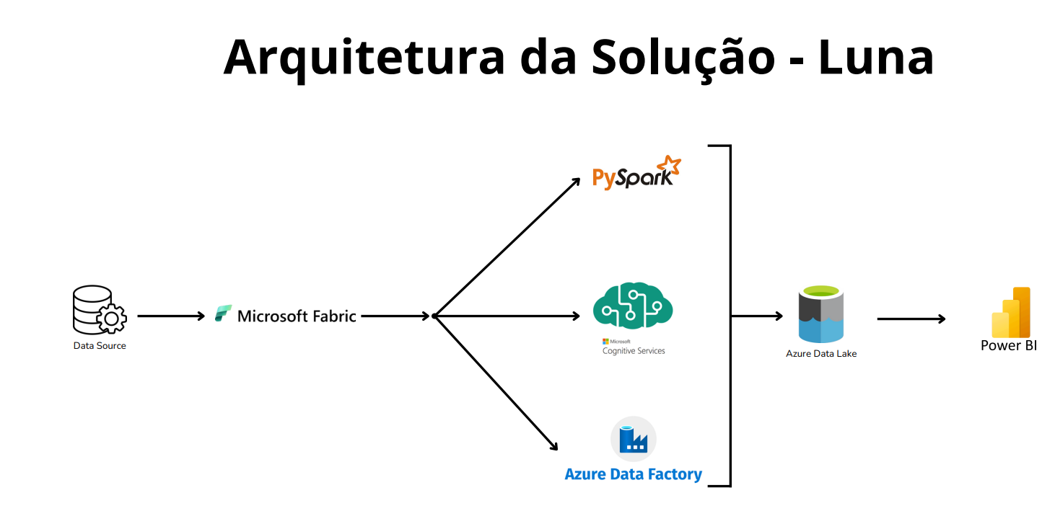

Slide 8
Tecnologias Utilizadas
Ferramenta | Descrição
Asana | O Asana é uma ferramenta de gerenciamento de projetos e tarefas baseada na web que facilita a organização, o acompanhamento e a colaboração entre equipes. No projeto, o Asana pode ser usado para planejar todas as etapas, atribuir tarefas aos membros da equipe e definir prazos claros. Ele permite o monitoramento do progresso em tempo real, atualizando o status das tarefas e identificando possíveis bloqueios. Além disso, o Asana centraliza a comunicação, permitindo que a equipe colabore de forma eficiente, trocando informações diretamente nas tarefas. Os relatórios e visualizações gerados pelo Asana ajudam a garantir que o projeto permaneça dentro do cronograma e que todos estejam alinhados com os objetivos e prazos estabelecidos. Usando o Asana, o gerenciamento do projeto torna-se mais organizado e eficiente, facilitando a coordenação e a entrega dos resultados esperados.
Microsoft Fabric | O Microsoft Fabric é uma plataforma integrada de dados e análise que oferece ferramentas para coletar, transformar, gerenciar e analisar dados em grande escala. Ele combina recursos de armazenamento, processamento e análise de dados em uma única solução, facilitando a criação e a implementação de pipelines de dados complexos. No projeto de ETL de áudios com análise de sentimentos e geração de insights no Power BI, usaremos o Microsoft Fabric para criar a infraestrutura necessária para o processamento e análise dos dados.
Azure Data Lake | O Azure Data Lake é um serviço de armazenamento escalável da Microsoft, projetado para lidar com grandes volumes de dados estruturados e não estruturados. Ele oferece duas principais opções: o Azure Data Lake Storage Gen2 e o Azure Data Lake Analytics. O Azure Data Lake Storage Gen2 combina o sistema de arquivos Blob do Azure com recursos adicionais de Data Lake, como hierarquia de diretórios e segurança avançada, proporcionando escalabilidade e controle granular de acesso. O Azure Data Lake Analytics permite a execução de análises complexas sobre os dados armazenados, utilizando linguagens como U-SQL, Spark e Hive. Em nosso projeto de análise de sentimentos em áudios, o Azure Data Lake Storage Gen2 seria utilizado para armazenar os arquivos de áudio e os resultados da análise de sentimentos, oferecendo escalabilidade para lidar com grandes volumes de dados e segurança avançada para proteção e controle de acesso. Isso facilita o armazenamento eficiente e seguro dos dados necessários, integrando-se facilmente com outras ferramentas do Microsoft Fabric para processamento e análise.
Python | Os scripts Python seriam usados para realizar a análise de sentimentos nos textos convertidos dos áudios. Isso inclui a aplicação de técnicas de processamento de linguagem natural (NLP), como a análise de sentimentos usando bibliotecas como NLTK, TextBlob ou SpaCy. Essas bibliotecas permitem avaliar o tom emocional do texto, identificando se ele é positivo, negativo ou neutro, por exemplo.
Azure Cognitive Services | No projeto, o Azure Cognitive Services será utilizado para transformar áudio em texto. Este serviço oferece reconhecimento de fala em tempo real e de áudios gravados, utilizando modelos avançados de inteligência artificial para garantir precisão na transcrição
Power BI | O Power BI é a ferramento que utilizaremos para a visualização de dados, ela é simples, escalável e principalmente, faz parte do Microsoft Fabric

Slide 9
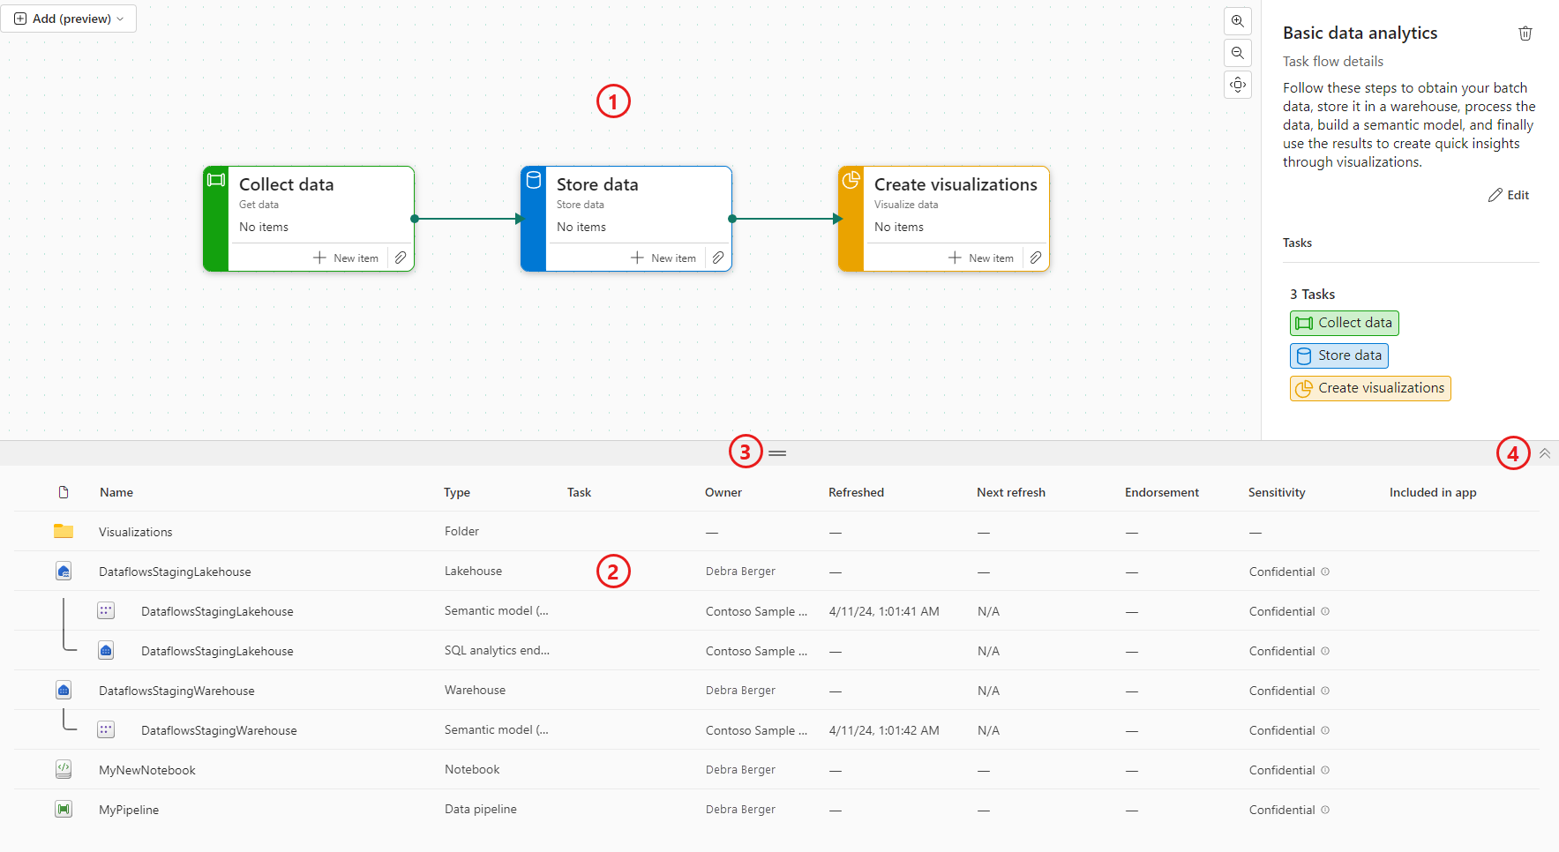
Workspace no Microsoft Fabric –
Ingestão, Tratamento e Visualização
O Microsoft Fabric oferece uma solução integrada para a coleta e análise de dados de áudio. Através desta plataforma, é possível automatizar a coleta de gravações de áudio, que são então processadas usando scripts Python para extração e tratamento de metadados. Este processo envolve a conversão do áudio em texto, seguida pela análise e extração de informações críticas como datas, localidades e indicadores chave de performance.
Após o tratamento dos dados em Python, as informações estruturadas são publicadas no Power BI, uma ferramenta de visualização de dados da Microsoft. No Power BI, os dados podem ser transformados em dashboards interativos e relatórios detalhados, permitindo uma visualização clara e eficiente das métricas e insights extraídos dos áudios. Esta integração facilita a tomada de decisões baseada em dados concretos e atualizados, otimizando processos e estratégias empresariais.

Slide 10
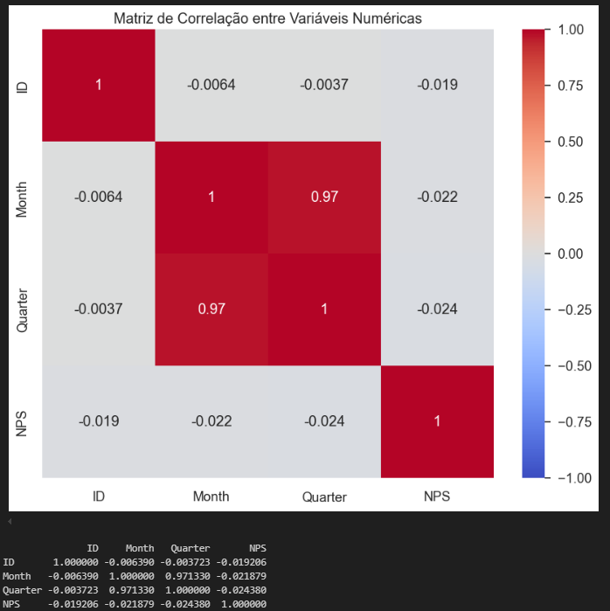
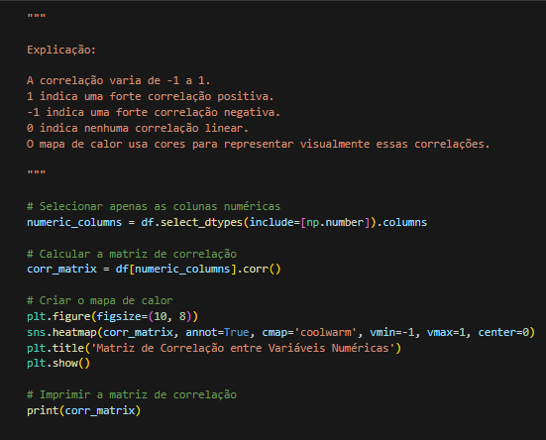
Exploração dos Dados
Antes de visualizar dados no Power BI, uma Exploração de Dados Inicial (EDA) simples é essencial para entender as bases de dados.
Este processo inclui:
Verificação da Qualidade: Avaliação de valores ausentes, duplicados e erros de formatação.
Análise Descritiva: Uso de estatísticas descritivas para entender as características gerais dos dados.
Visualização de Dados: Criação de gráficos básicos para visualizar distribuições e identificar outliers.
Correlação entre Variáveis: Análise das relações entre variáveis para detectar correlações importantes.
Essa abordagem assegura que os dados estejam prontos para análises mais detalhadas e decisões baseadas em evidências.
Código Disponível na pasta de entrega: EDA_NPS

Slide 11
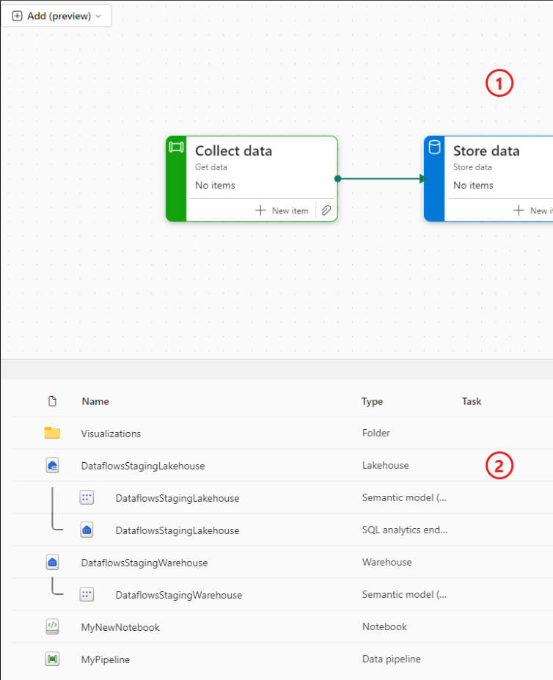
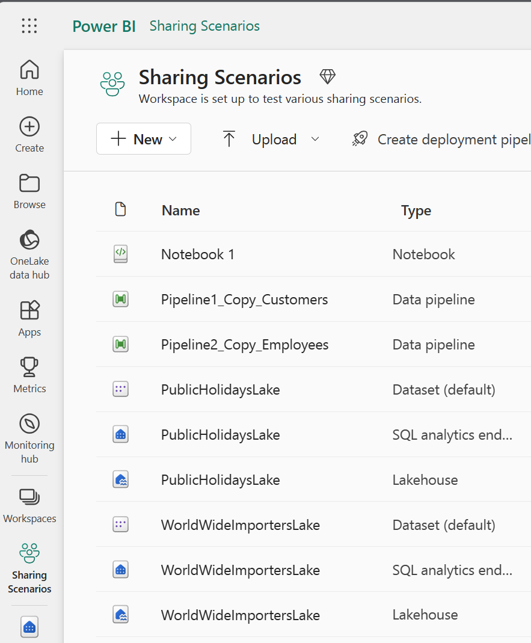
Solução Final – Infra de Dados
Para nossa entrega final da Luna, estaremos utilizando o Workspace Fabric Cloud, aonde podemos integrar todas as etapas do Pipeline de Extração, tratamento, scripts em Python e a Visualização e Consulta de Insights final que é o modelo semântico e Relatório em Power BI, contanto inclusive com uma ferramenta de prompts, aonde o próprio usuários via poder realizar as análises.
A consolidação no Fabric é um passo extremamente importante em nosso projeto, pois podemos condensar todas as etapas em um único ambiente, acompanhar as atualizações e erros no fluxo, assim como reduzir o número de ferramentas utilizadas, pois o Fabric dispõe de: - Data Lake
Data Warehouse
Py Notebooks
SQL
Synapse
Power BI

Slide 12
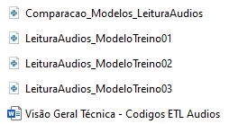
Solução Final – Leitura de Áudios
Os três modelos de processamento de áudio desenvolvidos para extrair metadados apresentam abordagens distintas, cada um com suas próprias características e vantagens.
O primeiro modelo, LeituraAudios_ModeloTreino01, utiliza o Google Speech Recognition para transcrição de áudio e a biblioteca spaCy para uma análise avançada de linguagem natural. Esta combinação oferece um bom equilíbrio entre precisão e complexidade, sendo eficaz na extração de entidades nomeadas e outros metadados relevantes.
O segundo modelo, LeituraAudios_ModeloTreino02, se diferencia ao empregar a biblioteca Whisper da OpenAI para transcrição offline, complementada pelo uso do NLTK para processamento de linguagem natural. Esta abordagem tem o potencial de oferecer maior precisão em transcrições, especialmente em ambientes com áudio mais complexo, embora à custa de uma maior complexidade computacional.
Por fim, o terceiro modelo, LeituraAudios_ModeloTreino03, adota uma abordagem mais simplificada. Ele também utiliza o Google Speech Recognition para transcrição, mas aplica técnicas mais básicas de processamento de texto para a extração de metadados. Este modelo é mais leve e tem menos dependências, o que pode resultar em um processamento mais rápido, ainda que possivelmente com menor precisão em comparação com os outros dois.

Slide 13
Solução Final – Leitura de Áudios
Aspecto | Modelo 1 | Modelo 2 | Modelo 3
Nome do Arquivo | LeituraAudios_ModeloTreino01 | LeituraAudios_ModeloTreino02 | LeituraAudios_ModeloTreino03
Tecnologia de Transcrição | Google Speech Recognition | Whisper (OpenAI) | Google Speech Recognition
Processamento de Texto | spaCy (avançado) | NLTK (intermediário) | Técnicas básicas
Complexidade | Média | Alta | Baixa
Dependências Principais | spaCy | Whisper, NLTK | Mínimas
Precisão Esperada | Alta em extração de entidades | Potencialmente maior em transcrições | Moderada
Modo de Operação | Online | Offline | Online
Velocidade Relativa | Moderada | Mais lenta | Mais rápida

Slide 14
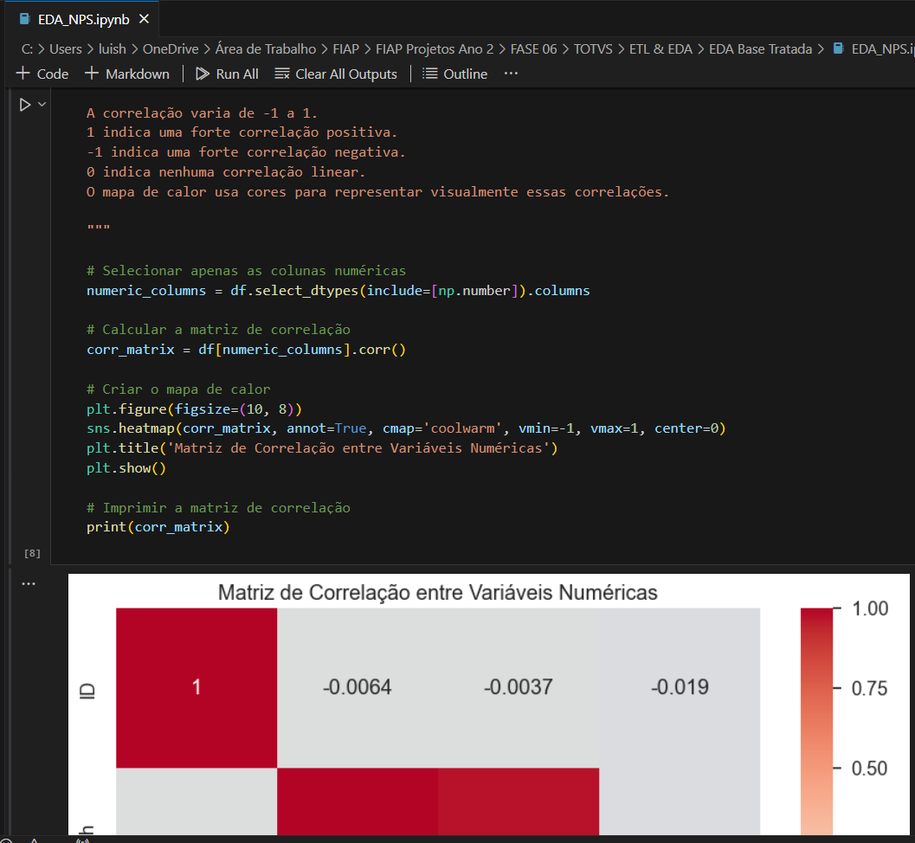
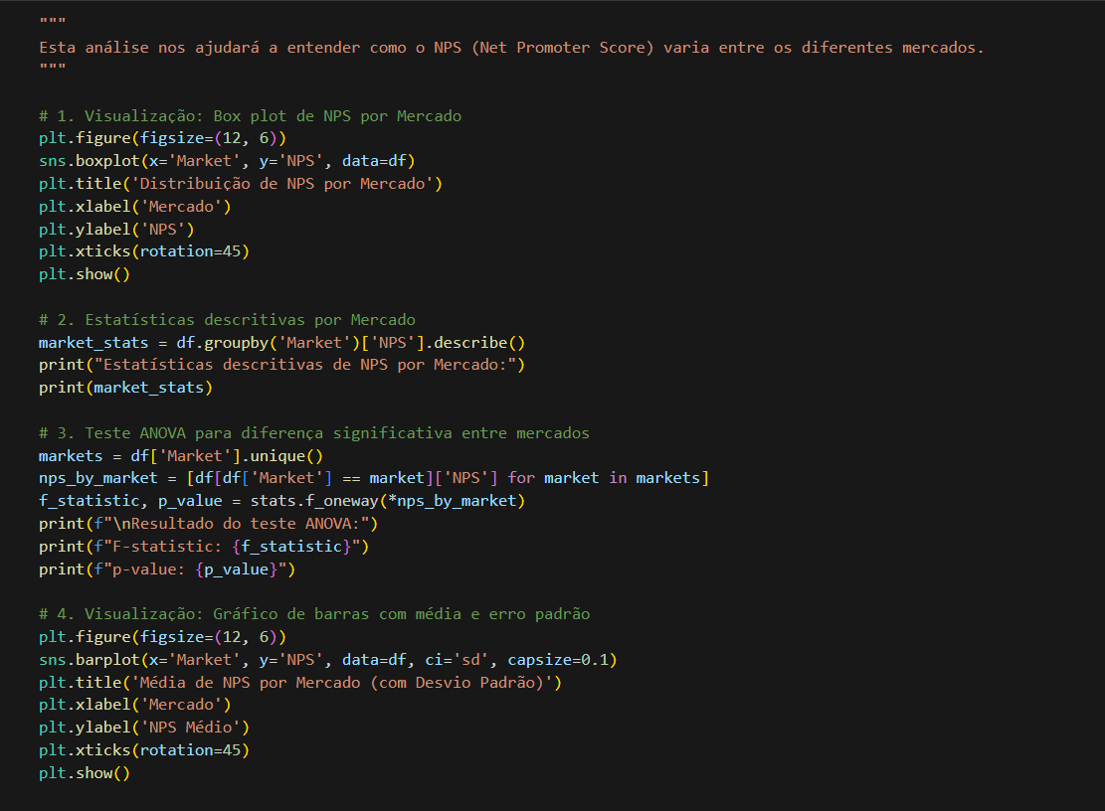
Solução Final – EDA Prévia
Uma vez que os dados foram extraídos, tratados e carregados em nosso Workspace, podemos fazer uma EDA básica prévia antes de partir para a interface final. Fizemos dessa forma para cobrir pontos básicos da exploração e caso exista algum problema na base já é identificado previamente, sem impactar a visualização final e os prompts de IA que são feitos, diminuindo assim o número de distorções.

Slide 15

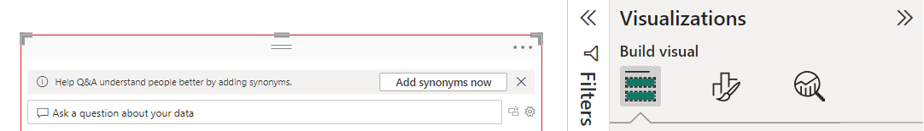
Solução Final – Interface
Após criarmos o Workspace para a Engenharia e Arquitetura do projeto e realizarmos a leitura e tratamento dos áudios para dados tabulares e estruturados, passamos para o desenvolvimento da interface.
Nosso objetivo é fornecer análises simples e eficazes que ajudem o usuário a entender pontos críticos do atendimento ao cliente.
A interface é composta por três telas principais. A primeira é o Overview, que apresenta informações macro da base e uma visão geral da situação do atendimento. A segunda é a visão analítica, que oferece o menor nível de granularidade possível e inclui a ferramenta Luna, onde o usuário pode fazer perguntas diretamente aos seus dados.
A Luna funciona como um Self-Service BI, permitindo que os usuários explorem os dados de forma intuitiva. Por fim, temos a tela gerencial, focada no acompanhamento de metas estabelecidas e na análise do desempenho ao longo do tempo. Esta estrutura proporciona uma abordagem completa, desde a visão geral até análises detalhadas, facilitando a identificação de problemas e oportunidades de melhoria no atendimento ao cliente.

Slide 16
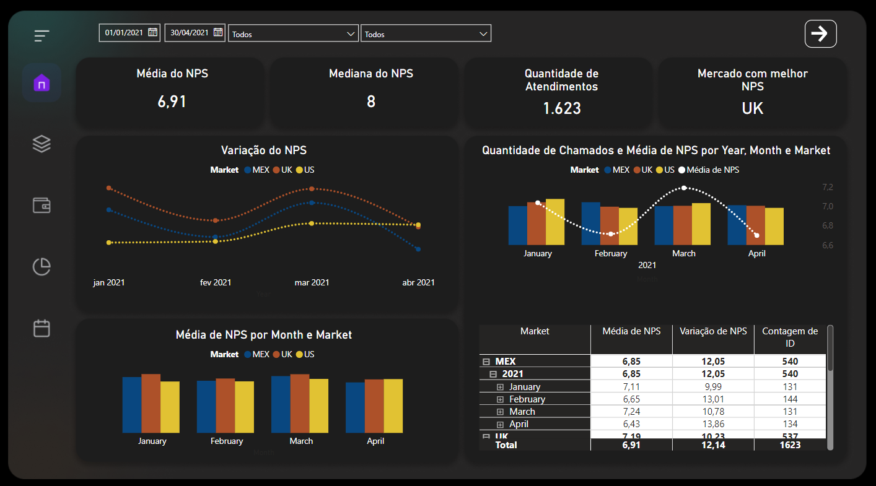
Solução Final – Overview
A tela mostra o desempenho do NPS (Net Promoter Score) em diferentes mercados (MEX, UK, US) de janeiro a abril de 2021.
Apresenta métricas gerais, gráficos de tendência e comparativos do NPS por mês e mercado. Inclui uma tabela detalhada com dados de NPS, variação e número de atendimentos.
Essa visão permite avaliar rapidamente o desempenho do NPS, identificar tendências e comparar mercados no período analisado.

Slide 17
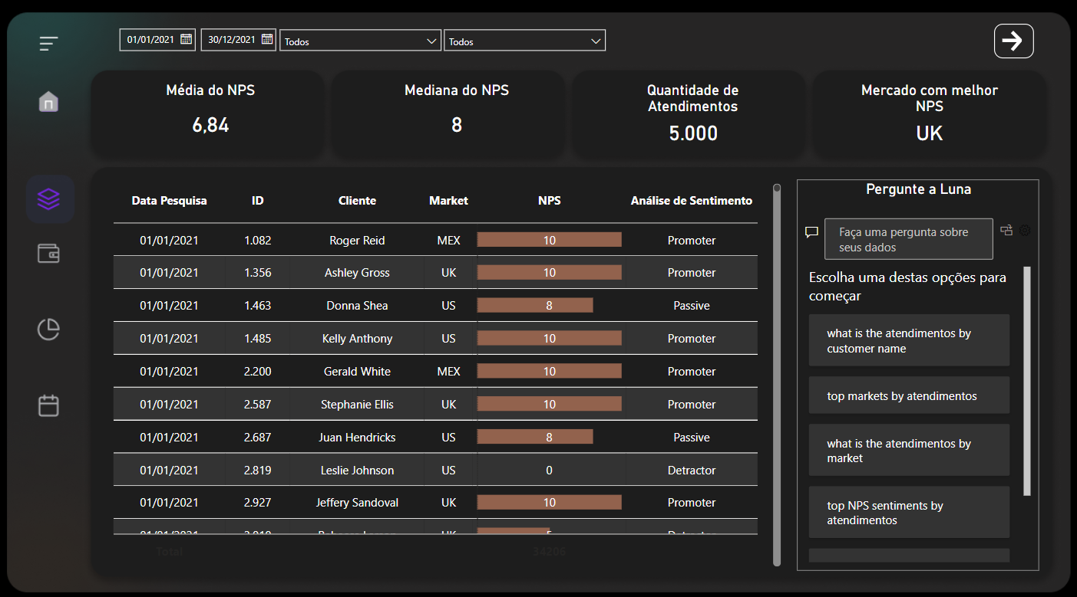
Solução Final – Analítico
Esta tela apresenta um resumo do NPS e detalhes de atendimentos individuais. No topo, mostra métricas gerais: média e mediana do NPS, quantidade total de atendimentos e o mercado com melhor desempenho.
A parte central exibe uma tabela com informações detalhadas de cada atendimento, incluindo data, ID, cliente, mercado, NPS e análise de sentimento.
À direita, há uma seção "Pergunte a Luna", uma ferramenta de consulta para análises específicas dos dados apresentados.

Slide 18
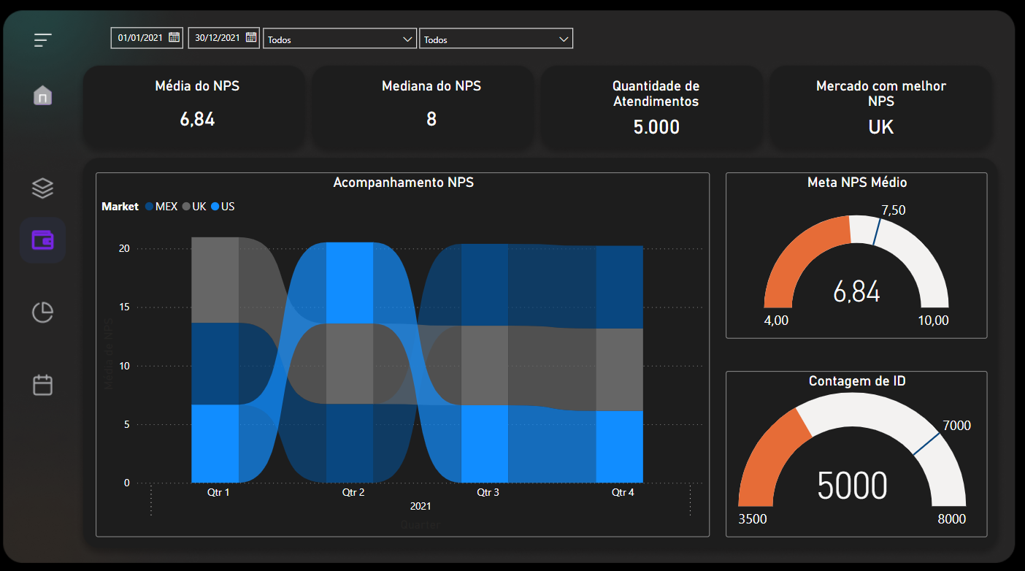
Solução Final – Analítico
Esta tela apresenta um dashboard focado no NPS (Net Promoter Score) ao longo de 2021.
No topo, exibe métricas-chave: média e mediana do NPS, quantidade de atendimentos e o mercado com melhor desempenho. O gráfico central mostra o acompanhamento do NPS por trimestre para três mercados (MEX, UK, US).
À direita, dois medidores indicam o NPS médio atual (6,84) em relação à meta (7,50) e a contagem de IDs (5000) em comparação com uma escala. Esta visão permite uma análise rápida do desempenho do NPS ao longo do ano e em relação às metas estabelecidas.

